Slide 1

Тема: Экономические новости России.
Подготовил: подстречный а.в – 1э2
Проверил: преподаватель микроэкономики Хачатурян к.с.

Slide 2

Содержание
ТАСС: Годовая инфляция в России замедлилась до 17,02%
ТАСС: Бензин в России за неделю в среднем подешевел на три копейки
ИНТЕРФАКС: АФК «Система» купила «Архыз» за 450 млн рублей
РИА НОВОСТИ: В России замедлилась продовольственная инфляция
ФИНАМ: Физлица в 1 квартале продали валюты на МосБирже на рекордные 345 млрд рублей

Slide 3

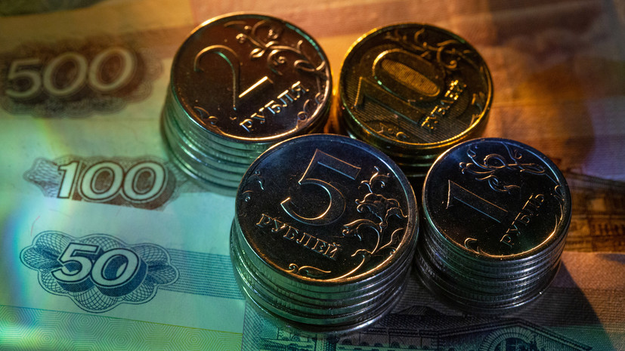
Годовая инфляция в России с 28 мая по 3 июня замедлилась до 17,02%
Инфляция в России с 28 мая по 3 июня замедлилась до 17,02% в годовом выражении против 17,35% неделей ранее, говорится в обзоре "О текущей ценовой ситуации", подготовленном Минэкономразвития РФ.
"В июне тенденция сохранилась - за неделю c 28 мая по 3 июня 2022 года зафиксирована околонулевая ценовая динамика (-0,01% после 0,00% неделей ранее). В годовом выражении темпы роста цен продолжили снижаться и по состоянию на 3 июня составили 17,02% в годовом выражении", - отмечается в обзоре.

Slide 4
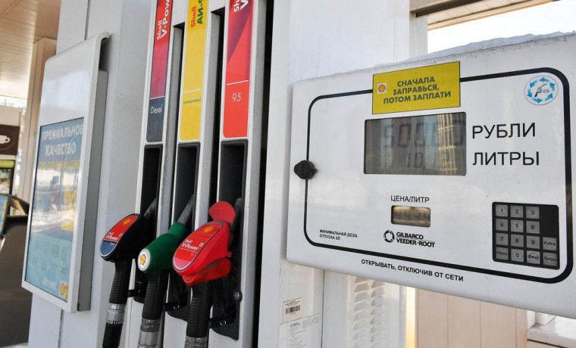
Бензин в России за неделю в среднем подешевел на три копейки
Средние потребительские цены на бензин в России с 30 мая по 5 июня 2022 года снизились на три копейки и составили 50,61 рубля за литр, говорится в материалах Росстата.
Средние цены на бензин марки Аи-92 снизились на одну копейку - до 47,23 рубля за литр. Бензин Аи-95 подешевел на четыре копейки - до 51,27 рубля за литр, стоимость бензина Аи-98 упала на две копейки - до 60,12 рубля за литр.
Стоимость дизельного топлива уменьшилась на две копейки - до 54,42 рубля за литр.

Slide 5

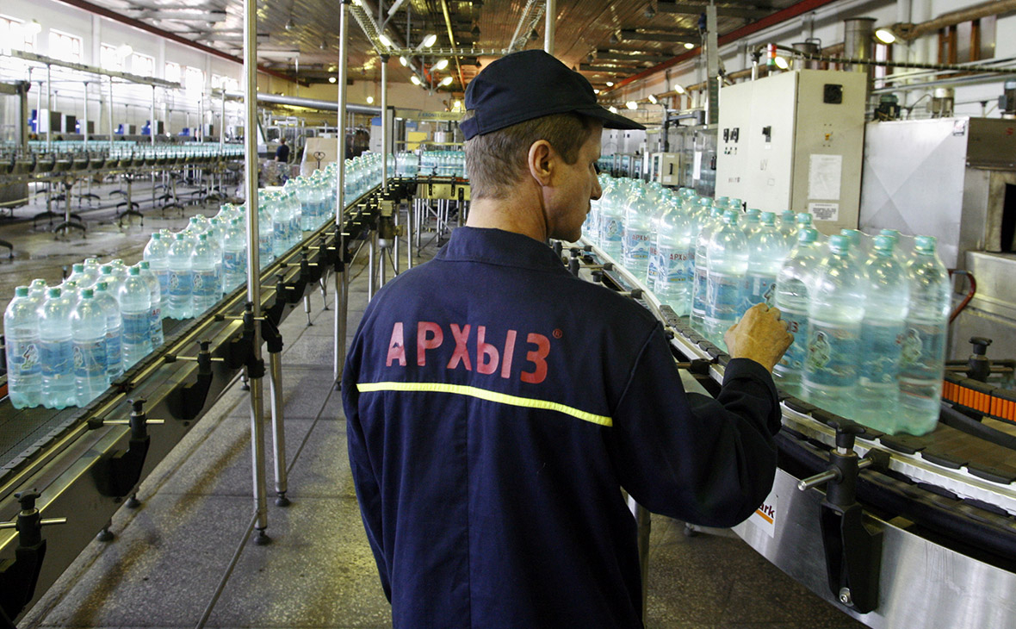
АФК "Система" купила производителя минеральной воды "Архыз" за 450 млн рублей
ПАО АФК "Система" приобрело 100% компании-производителя минеральной воды "Архыз", сообщила корпорация.
ООО "Архыз Оригинал" было куплено через 100-процентную структуру корпорации - ООО "Система Телеком Активы".
Общая сумма сделки составляет около 450 млн рублей, большая часть оплачивается за счет конвертации долга в капитал компании.
ФАС одобрила сделку в мае, ходатайство в антимонопольный орган было направлено в феврале.

Slide 6

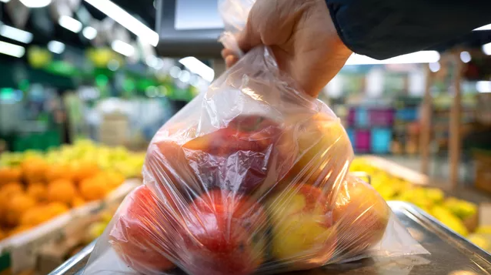
В России замедлилась продовольственная инфляция
Продовольственная инфляция в России в мае составила 0,6% против 2,87% в апреле текущего года, в годовом выражении темпы роста цен на продовольствие сопоставимы - 20,05% против 20,48% месяцем ранее, следует из материалов Росстата.
Продовольственные товары в прошлом месяце по сравнению с декабрем 2021 года подорожали на 13,79%.
Notes:
….
Непродовольственные товары в мае подешевели на 0,09% (в годовом выражении подорожали на 19,2%, к декабрю - на 13,37%). Без учета плодоовощной продукции цены на продовольствие в мае выросли на 1,04% к апрелю (по сравнению с маем прошлого года - на 19,2%, к декабрю 2021 года - на 12,2%). Цены на плодоовощную продукцию понизились на 2,21% к апрелю, по сравнению с маем 2021 года рост составил 26,35%, а по сравнению с декабрем цены выросли на 25,35%.

Slide 7

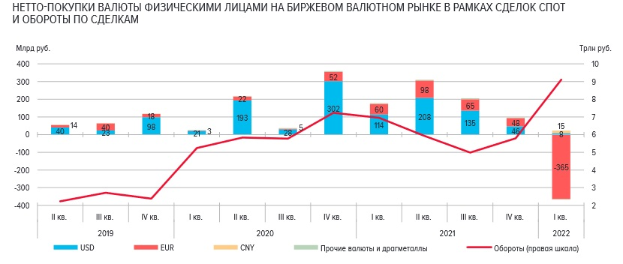
Физлица в 1 квартале продали валюты на МосБирже на рекордные 345 млрд рублей
Notes:
По итогам 1 квартала 2022 года физические лица на нетто-основе продали валюты на МосБирже на рекордные 345 млрд рублей (в основном продавали евро, купленные в предыдущие периоды), следует из "Обзора ключевых показателей профессиональных участников рынка ценных бумаг", составленного Банком России.
При этом валюта, полученная от продажи иностранных акций на Санкт-Петербургской бирже (преимущественно доллары США), не привела к росту остатков валюты на счетах физлиц у брокеров. Часть могла быть продана за рубли, а часть – переведена в валютные депозиты либо наличную форму, отмечается в обзоре.
В результате в структуре активов на брокерском обслуживании доля иностранной валюты снизилась до минимального значения за последние шесть кварталов, несмотря на рост обменных курсов. При этом в целях диверсификации вложений физические лица приобрели в марте юаней на 15 млрд руб., а объем покупок драгметаллов оставался небольшим.

Slide 8
Источники информации
Годовая инфляция в России с 28 мая по 3 июня замедлилась до 17,02% . — Текст: электронный // tass.ru: [сайт]. — URL: https://tass.ru/ekonomika/14860673?utm_source=yxnews&utm_medium=desktop (дата обращения: 08.06.2022).
Бензин в России за неделю в среднем подешевел на три копейки. — Текст: электронный // tass.ru: [сайт]. — URL: https://tass.ru/ekonomika/14861671?utm_source=yxnews&utm_medium=desktop (дата обращения: 08.06.2022).
АФК "Система" купила производителя минеральной воды "Архыз" за 450 млн рублей . — Текст: электронный // interfax.ru: [сайт]. — URL: https://www.interfax.ru/business/845251 (дата обращения: 08.06.2022).
В России замедлилась продовольственная инфляция - РИА Новости, 08.06.2022. — Текст: электронный // ria.ru: [сайт]. — URL: https://ria.ru/20220608/inflyatsiya-1794098130.html?utm_source=yxnews&utm_medium=desktop (дата обращения: 08.06.2022).
Физлица в 1 квартале продали валюты на МосБирже на рекордные 345 млрд рублей — Финам.Ру . — Текст: электронный // finam.ru: [сайт]. — URL: https://www.finam.ru/publications/item/fizlica-v-1-kvartale-prodali-valyuty-na-mosbirzhe-na-rekordnye-345-mlrd-rubleiy-20220608-151521/?utm_source=yxnews&utm_medium=desktop (дата обращения: 08.06.2022).

